Slide 1
Bilgisayar Görmesi Ders 7:Korelasyon ve İki Boyutlu Dönüşümler
Dr. Öğr. Üyesi Serap ÇAKAR

Slide 2
Korelasyon
Korelasyon bir görüntüde bilinen bir şeklin varlığını tespit etmek için kullanılır. Bir görüntüde arama yapan bu yaklaşımın birçok dezavantajı vardır. Nadiren görüntüdeki nesnenin yönü ve gerçek boyutu bilinebilir. Ayrıca, bunlar bir nesne için bilinse bile bütün nesneler için tutarlı olması çok zordur.

Slide 3
Korelasyon
Sabit bir kamera kullanan bir bisküvi üreticisi bir tepsideki iyi biçimli yuvarlak bisküvilerin sayısını template eşlemesi ile sayabilir. Bununla birlikte eğer görev, sonar bir görüntüdeki batık bir gemiyi aramak ise korelasyon kullanmak için en iyi yöntem olmayacaktır.

Slide 4
Korelasyon
Klasik korelasyon template’in ortalamasını ve altındaki görüntünün ortalamasını göz önünde bulundurur. Sabit bir görüntüde örneğin görüntü boyunca sabit bir aydınlık ve piksel değerlerinin dağılımının sabit olduğu görüntüde korelasyon aşağıda gösterilen teknikteki gibi konvolüsyon olarak basitleştirilebilir.

Slide 5
Korelasyon
Korelasyon template eşlemesinin nerede olduğunu bulmak için kullanılır,
Eğer N x M’lik bir görüntü I(X,Y) ile ve n x m’lik bir template t(i,j) ile gösteriliyorsa;

Slide 6
Korelasyon

Slide 7
Korelasyon
A görüntü boyunca sabittir, dolayısı ile ihmal edilebilir. B, t ile I’nın konvolüsyonudur. Eğer görüntünün ortalama ışık yoğunluğu sabit ise C sabittir.

Slide 8
Korelasyon
Bu, çarpma, kare alma ve toplama içeren korelasyonu çarpma ve toplama içeren konvolüsyon olarak azaltır. Böylece, eğer ışık yoğunluğu görüntü boyunca sabit ise korelasyon yerine konvolüsyon kullanmaya değer.

Slide 9
Matlab
C = CONV2(A,B) ; %konvolüsyon
R = CORR2(A,B); %korelasyon

Slide 10
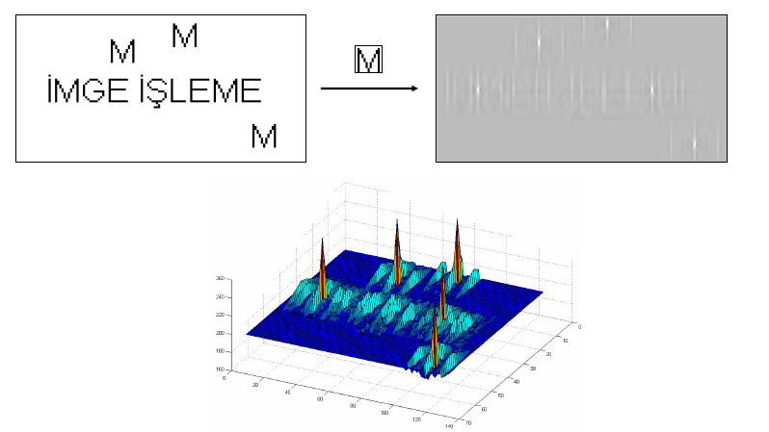
Örnek uygulama

Slide 11
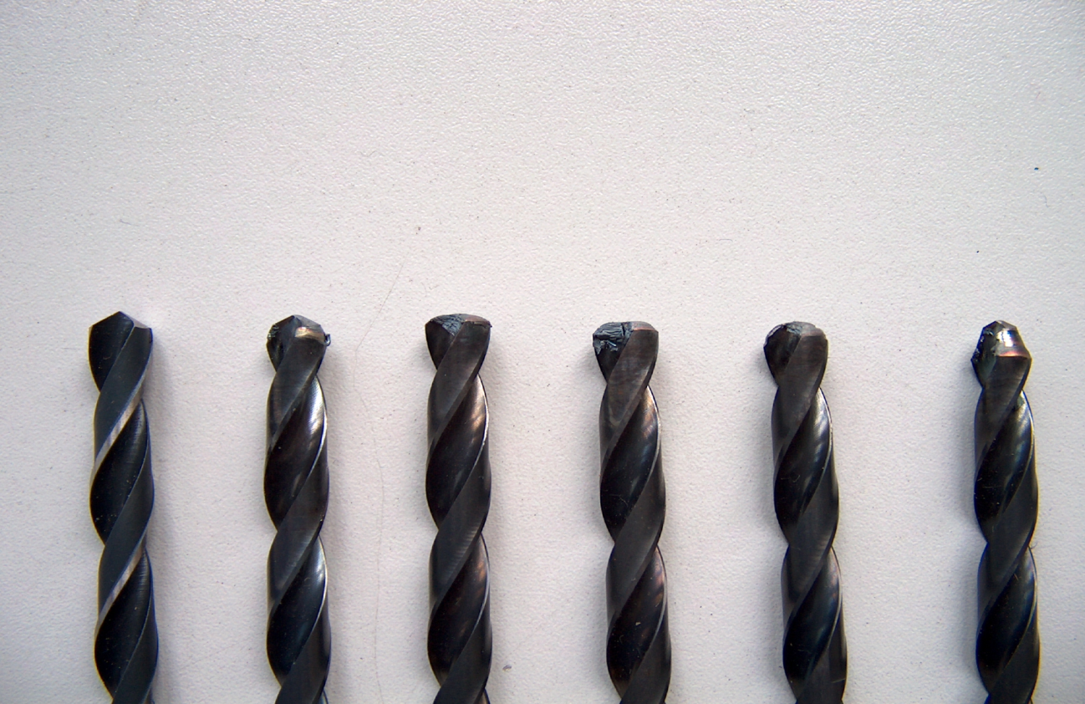

Örnek uygulama
Sağlam matkap ucu

Slide 12
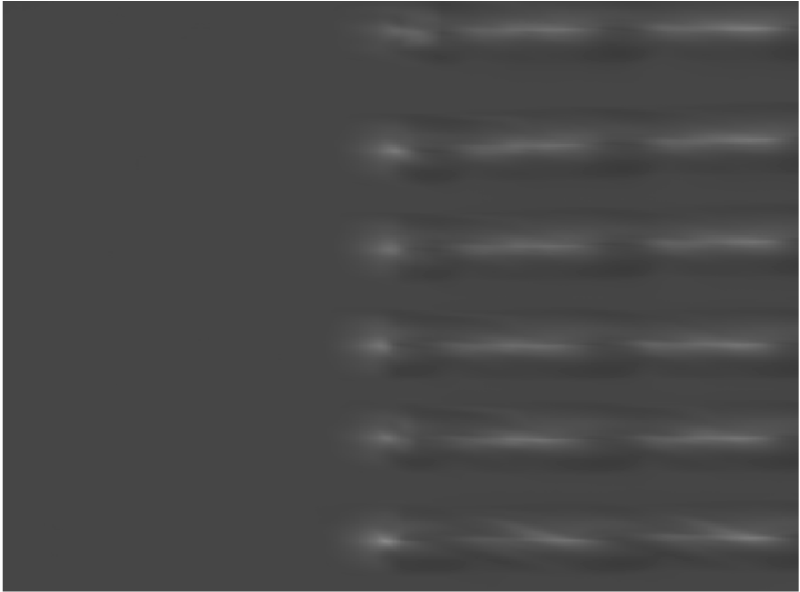
Örnek uygulama
Elde edilen korelasyon görüntüsü

Slide 13
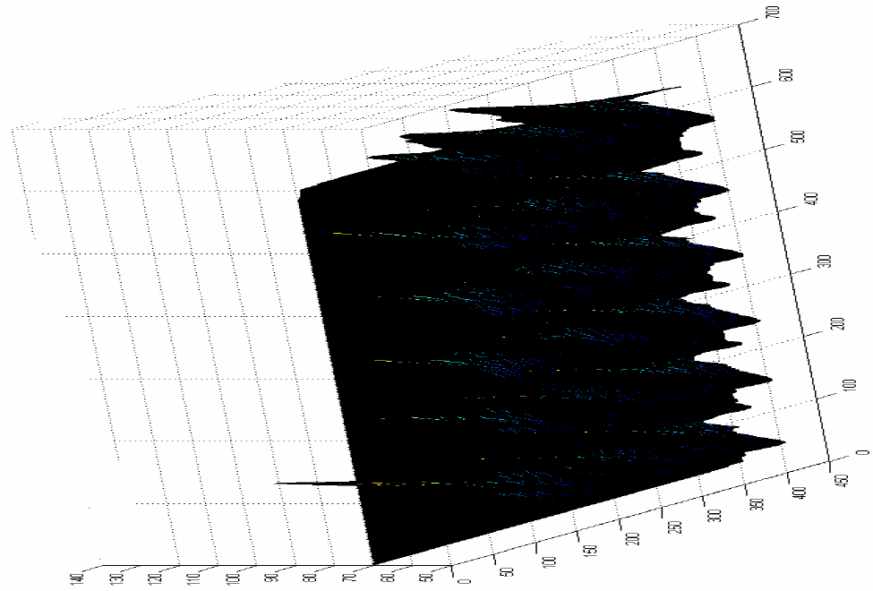
Örnek uygulama
Elde edilen korelasyon yüzeyi

Slide 14
İki boyutlu geometrik grafik dönüşümleri
Bir görüntüyü yaklaştırmak, uzaklaştırmak, döndürmek, ötelemek genellikle faydalıdır. Bu operasyonlar Bilgisayar Grafiklerinde ve çoğu matematiği kapsayan grafik tekslerinde çok yaygındır. Bununla birlikte Bilgisayar grafikleri dönüşümleri iki boyutlu nesne koordinatlarından yeni iki boyutlu nesne koordinatları oluşturur. Örneğin eğer (x’, y’) yeni koordinatlar ve (x, y) orijinal koordinatlar ise (x’, y’) = f(x, y) eşlemesi oluşturulur.

Slide 15
İki boyutlu geometrik grafik dönüşümleri
Bu, görüntü işlemede tatmin edici bir yaklaşım değildir. Görüntü işlemede x, y ve x’, y’ değerleri tamsayı değerlerdir. Bütün x ve y değerleri için tanımlanmış olan f fonksiyonu, bütün x’ ve y’ değerleri için tanımlanmamış olabilir. f’in F olarak adlandırılan kayıplı ters dönüşümünü hesaplamak gerekir. Böylece yeni görüntüdeki her bir piksel için eski görüntüden gelen bir yoğunluk değeri tanımlanır.

Slide 16
İki boyutlu geometrik grafik dönüşümleri
İki problem ile karşılaşılır;
1. 0 ≤ x ≤ N-1, 0 ≤ y ≤ M−1 değer aralığı F fonksiyonu ile adreslemek için yeterli genişlikte olmayabilir. Örneğin bir görüntü merkez pikseli etrafında 90 derece döndürüldüğünde eğer görüntü 1:1 oranında değilse, görüntünün bir kısmı ekranın altında ve üstünde gözükmeyecektir ve yeni görüntü ekran için yeterli genişlikte olmayacaktır.

Slide 17
İki boyutlu geometrik grafik dönüşümleri
2. Her (x’, y’) pozisyonu için (x, y) pozisyonu haricinde yeni grilik seviyelerine ihtiyaç duyulur. Böylece yeni dizi pozisyonu veren bir fonksiyona ve eski diziye ihtiyaç duyulur.
I(x, y) = F(eski görüntü, x’, y’)

Slide 18
İki boyutlu geometrik grafik dönüşümleri
f’(x’,y’)’nün (x’,y’) tamsayı çiftini vermesi olası olmadığından eski görüntünün bir arguman olarak verilmesi gerekir. Üretilen x ve y değerlerinin basitçe yuvarlanması veya f’(x’,y’) pozisyonu etrafındaki piksellerin ortalaması kullanılabilir. Grafikteki matris yöntemini kullanmak hala mümkündür. Orijinal piksel pozisyonunun hesaplanması için sonuç piksel pozisyonuna ters dönüşüm uygulanabilir.
Notes:
So as to: -mek için, amacıyla

Slide 19
İki boyutlu geometrik grafik dönüşümleri
x yönünde sx ile ve y yönünde sy ile ölçekleme (yaklaştırma ve uzaklaştırmaya denktir)

Slide 20
İki boyutlu geometrik grafik dönüşümleri
x yönünde tx ile ve y yönünde ty ile öteleme (kamerayı sağa, sola, yukarı ve aşağı çevirmeye denktir)

Slide 21
İki boyutlu geometrik grafik dönüşümleri
Bir görüntüyü saat yönünün tersinde döndürme

Slide 22
İki boyutlu geometrik grafik dönüşümleri
Bir görüntüyü yatay yönde germe

Slide 23
İki boyutlu geometrik grafik dönüşümleri
Bir görüntüyü dikey yönde germe

Slide 24
Ters Dönüşümler
x yönünde sx ile ve y yönünde sy ile ölçekleme (yaklaştırma ve uzaklaştırmaya denktir).

Slide 25
Ters Dönüşümler
x yönünde tx ile ve y yönünde ty ile öteleme (kamerayı sağa, sola, yukarı ve aşağı çevirmeye denktir)

Slide 26
Ters Dönüşümler
Bir görüntüyü saat yönünde döndürme. Bu dönme orijini normal grafik orijini olarak kabul eder ve yeni görüntü eski görüntünün α ile saat yönünde döndürülmüş halidir.

Slide 27
Geometrik Dönüşümler
Bu dönüşümler dönüşüm matrislerinin çarpılması ile ve görüntüye uygulanması ile kombine edilebilir.

Slide 28
Matlab’de örnekler
im=imread('C:\lena512.JPG');
Ölçekleme
tform = maketform('affine', [0.5 0 0; 0 0.5 0; 0 0 1]);
imt = imtransform(im, tform);
Döndürme
tform = maketform('affine', [cos(0.52) –sin(0.52) 0; sin(0.52) cos(0.52) 0; 0 0 1]);
imt = imtransform(im, tform);
imshow(imt);

Slide 29
Matlab’de örnekler
im=imread('C:\lena512.JPG');
Yatay yönde germe
tform = maketform('affine', [1 0 0; 0.3 1 0; 0 0 1]);
imt = imtransform(im, tform);
Dikey yönde germe
tform = maketform('affine', [1 0.3 0; 0 1 0; 0 0 1]);
imt = imtransform(im, tform);
imshow(imt);

Slide 30
Matlab’de örnekler
Aynalama
L1=fliplr(im);
L2=flipud(im);

Slide 31
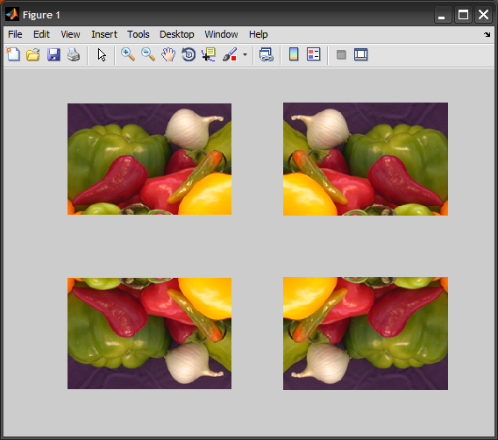
Renkli resim için aynalama
I = imread('onion.png');
I2 = flipdim(I ,2); %# horizontal flip
I3 = flipdim(I ,1); %# vertical flip
I4 = flipdim(I3,2); %# horizontal+vertical flip
subplot(2,2,1), imshow(I) subplot(2,2,2), imshow(I2)
subplot(2,2,3), imshow(I3) subplot(2,2,4), imshow(I4)

